Slide 1


Slide 2


Contextualizando
Diferentes aplicativos sendo necessários para planejar a viagem
43% dos brasileiros utilizam aplicativos para conhecer lugares novos
Tempo para o planejamento sendo um dos principais problemas
Tudo em um só lugar com a GO!
Fonte: https://www.mobiletime.com.br/noticias/25/05/2016/43-dos-brasileiros-usam-apps-para-conhecer-lugares-novos-durante-viagens/
2

Slide 3

Proto-Persona 1
Informações/Comportamento
32 - 45 anos
Casada
Conectada (os aplicativos que mais usa são redes sociais)
Não trabalha ligada a área de Ti
Empreendedora
Letícia
“Amo viajar, mas sinto que gasto muito tempo com planejamento.”
Dores e Necessidades
Soluções Potenciais
Não gosto de ter que acessar vários sites para conseguir um planejamento adequado da viagem.
Quando chega no destino, sempre tenho dificuldade em procurar os melhores estabelecimentos e os mais próximos.
Gostaria de ter as rotas com os locais que quero ir enquanto eu dirijo, não gosto de ter que parar para procurar por certo estabelecimento.
App para planejamento de viagens.
Filtragem por serviços durante a viagem.
Junção de aplicativos de planejamento, com rotas e estabelecimentos em um único app.
3
1

Slide 4
Letícia
32-45
Está cansada e estressada por planejar a viagem em família, porém é um dos hobbies em família favoritos dela.
Ouve programas de rádio de notícias. Ouve dos amigos e familiares que é uma boa mãe, escuta conselhos de viagem para visitar a família que mora em outros estados.
Gosta de assistir novela e as vezes programas sobre viagens. Gosta bastante de programas culinários e sonha em conhecer a culinária de outras culturas.
Cuida da família. Casada, tem um filho, mas tem seu próprio negócio, uma loja de roupas de bebê.
Conversa bastante com as amigas e com a família sobre coisas do dia a dia, vive falando sobre sua vontade de viajar para outros países e conhecer novas culturas.
- Não gosta de acessar várias ferramentas
- Tem dificuldades de achar estabelecimentos adequados no destino
- Gostaria de ver os locais enquanto dirige, sem precisar parar
Precisa de um app para planejar as viagens
Precisa filtrar os serviços durante a viagem
Quer um aplicativo que tem tudo o precisa
5

Slide 5

Proto-Persona 2
Informações/Comportamento
28 - 35 anos
Solteiro
Conectado (os aplicativos que mais usa são serviços via Apps)
Não trabalha ligada a área de Ti, mas é familiarizado com tecnologia
Fotógrafo
André
“A viagem para mim é um estilo de vida, passo grande parte do meu ano viajando.”
Dores e Necessidades
Soluções Potenciais
Nunca tenho ideia de para onde ir quando chego em um local ou em uma cidade nova. Sempre me perco ao chegar.
Gostaria de saber as opções que eu tenho nessa cidade nova, mas que não me deixasse sem perspectivas de improvisação.
Seria legal se eu conseguisse fazer um diário de rotas.
App para mostrar as melhores rotas.
Filtragem por serviços e indicação de lugares durante a viagem.
Ferramenta de planejamento e anotações dentro do app de viagens.
4
1

Slide 6
André
28-35
Ama viajar para conhecer novas pessoas, ele é muito feliz por poder fazer isso como uma profissão, ele ama o que faz.
Ouve bastante podcasts e programas sobre viagens, recomendações de locais para viajar pelos amigos.
Gosta de assistir filmes cult, documentários sobre fotografias e biografias, canal favorito é o Discovery Channel.
Viaja bastante a trabalho, ama fotografar e descobrir novas culturas e conhecer pessoas diferentes.
Gosta de falar bastante sobre todos os lugares que já visitou pra qualquer um que se interessar pelo assunto. Dá muitas recomendações para os amigos e gosta de falar sobre todos os tipos de cultura e artes.
- Se sente perdido quando chega em uma nova cidade
- Gostaria de poder registrar notas sobre determinado local
Precisa de recomendações de rotas dentro do App
Um local para escrever anotações sobre a viagem no App
6

Slide 7






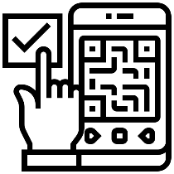
Jornada do usuário
Fases (utilizador)
Cadastro
Informar destino
Filtrar por serviços
Consultar Itinerário
Insere os dados
Bla bla
Bla bla
Bla bla
Bla bla
Bla bla
Bla bla
Faz
(ações do usuário)
Sente
(dores do usuário)
Bla bla
Bla bla
Bla bla
Pensa
(usuário)
Bla bla
Bla bla
Bla bla
Bla bla
Canal
(ponto de contato)
Proposta
(mudanças)
Bla
Bla
Bla
Bla
7

Slide 8

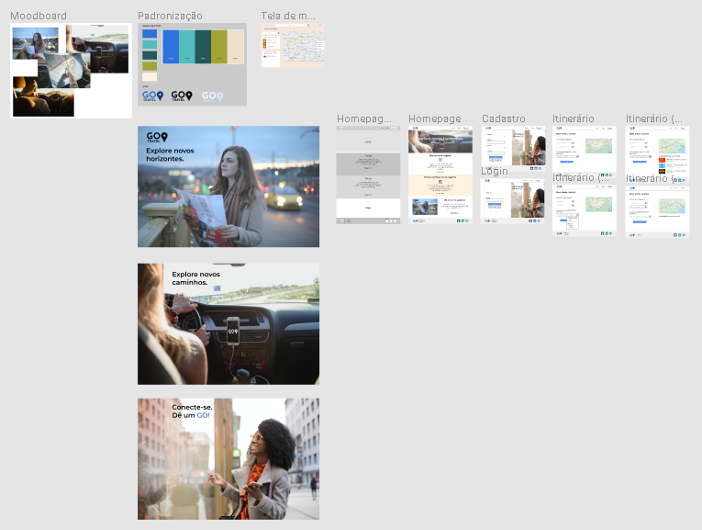
Demonstração

Slide 9
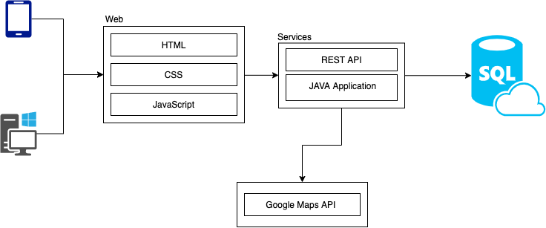
Desenho de solução
8

Slide 10

Demonstração
9

Slide 11


